Slide 1
Análisis y desarrollo de una aplicación de gestión de tareas para grupos
Alumno
Tutor

Slide 2
Contenido
Introducción
Motivación
Estado del arte
Metodología
Análisis y especificaciones
Diseño, arquitectura
Implementación
Gestión de versiones y entornos
Integración continua
Base de datos
Backend
Frontend
Pruebas
Unitarias
Integración
Resultados obtenidos
Conclusiones y trabajos futuros

Slide 3
Introducción
Desarrollo de una aplicación para la gestión de tareas
Framework MEAN
MongoDB
Express
Angular
Node

Slide 4
Motivación
Mala experiencia gestionando tareas y sus tiempos
Necesidad de facilitar esta gestión
Necesidad de crear informes de tiempo dedicado
Aprovechar para implantar un buen ciclo de desarrollo
Pruebas automáticas
Integración continua

Slide 5
Estado del arte
Método GTD "Get the things done“
Recopilar las tareas
Organizarlas por prioridad
Revisarlas y ejecutarlas
Ejemplo: Todoist
Sistema Podomoro
Tiempos de para la ejecución de las tareas
Estimaciones
Ejemplo: Jira

Slide 6
Propuesta
Enfoque de tareas individual y grupal
Sin añadir complejidad
Panel Kanban
Generación de historial de acciones
Generación de informes de horas

Slide 7
Metodología
Desarrollo ágil de software SCRUM
Estrategia de desarrollo incremental
Se solapan las distintas fases
Desarrollo incremental de los requisitos, prioridad dada por el usuario
Beneficios
Capacidad de reacción a cambios
Versión inicial muy rápida
División de las tareas

Slide 8
Análisis y especificaciones
Actores
Usuario
Usuario grupo
Administrador grupo
Requisitos importantes
Darse de alta como usuario, iniciar sesión, cerrar sesión
Invitar usuarios al grupo
CRUD grupos
CRUD tareas
Generar historial de acciones
Generar informe de horas

Slide 9
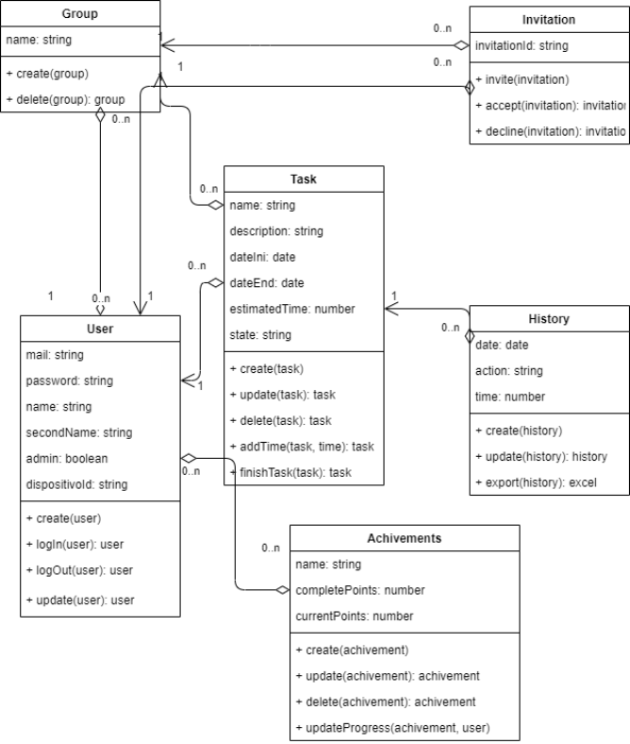
Diseño y arquitectura Modelo de clases

Slide 10
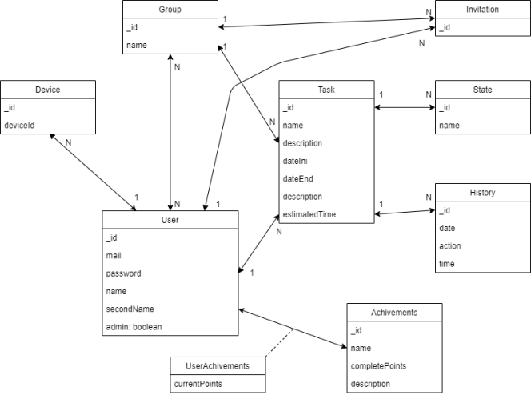
Diseño y arquitectura Base de datos

Slide 11
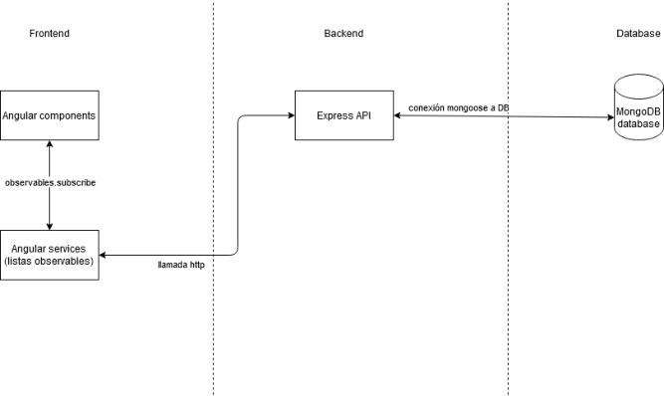
Diseño y arquitectura

Slide 12
Implementación

Slide 13
Implementación Gestión de versiones y entornos

Slide 14
Implementación Integración continua

Slide 15
Implementación Base de datos

Slide 16
Implementación Backend

Slide 17
Implementación Frontend

Slide 18
Pruebas Unitarias de frontend

Slide 19
Pruebas Integración servidor base de datos

Slide 20
Pruebas Integración cliente servidor

Slide 21
Resultados obtenidos

Slide 22
Concusiones y trabajos futuros

